Slide 1
Operativni sistemi
Međusobna isključivost

Slide 2
Međusobna isključivost
Međusobno isključivo pristupanje niti zajedničkim/deljenim resursima je neophodno da bi se zaštitila konzistentnost tih resursa.
  Šta je to resurs u (konkurentnom) programu?
  Šta je to zajednički (ili deljeni) resurs?
  Šta znači biti konzistentan?
  Konzistentnost se narušava stihijskim pristupanjem deljenim resursima (dolaz do race condition-a).

Slide 3
Race-condition
Kada 2 (ili više) niti istovremeno pristupaju nezaštićenom resursu:
One se trkaju (race), koja će pre da pristupi resursu.
Otuda naziv: race-condition.
Posledica: rezultat izvršavanja neočekivano zavisi od redosleda događaja (pristupa).

Slide 4
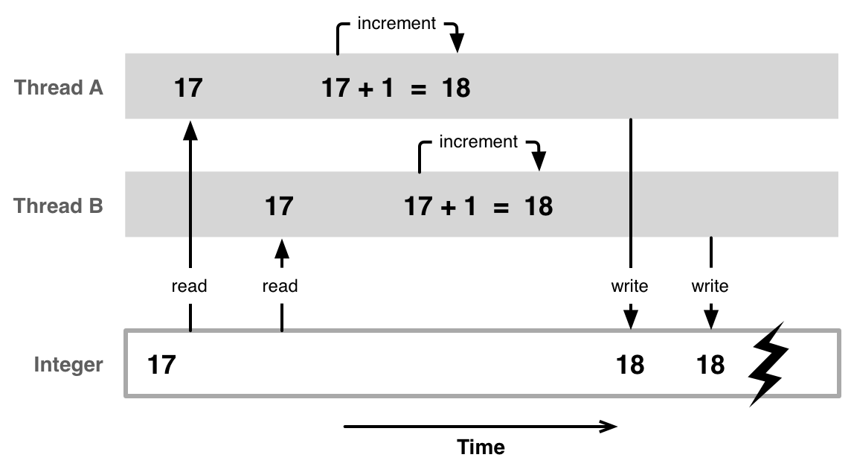
Race-condition

Slide 5
Ispravan program
Da bi konkurentni program bio ispravan svi pristupi deljenim promenljivama moraju biti ekskluzivni i (po potrebi) sinhronizovani
Ekskluzivnost (radi se na ovim vežbama) se postiže zabranom 'istovremenog' pristupa deljenom resursu od strane više niti.
Sinhronizacija (radi se na sledećim vežbama) pristupa će se baviti redosledom pristupa niti deljenom resursu.

Slide 6
Klasa mutex
Primitiva koja obezbeđuje međusobnu isključivost, na engleskom MUTual EXclusion – otuda naziv.
Nezaobilazan koncept u konkurentnom programiranju.
Da bi se koristila klasa mutex potrebno je uključivanje zaglavlja <mutex>
… nudi operacije:
  lock()
  Unlock()
Treba izbegavati direktno korišćenje ovih operacija!
  Nisu exception safe.
Treba paziti kod korišćenja više muteks-a u programu. Moguće je izazivanje mrtve petlje (tzv. deadlock)!

Slide 7
Klasa unique_lock
Služi za ”zaključavanje” mutex-a.
Templejt klasa.
  Templejt parametar za naše zadatke je mutex.
Konstruktoru se kao argument prenosi referenca mutex-a koji treba zaključati.
Obezbeđuje ”automatsko” oslobađanje muteksa (u destruktoru) kada objekat ove klase završi svoj životni vek.
Omogućava privremeno otpuštanje propusnice (operacija unlock), što se može koristiti radi otpuštanja propusnice radi ispunjenja uslova čekanja ili povremenog otpuštanja propusnice radi sprečavanja ”izgladnjivanja” niti.

Slide 8
Kritična sekcija (KS)
KS je deo koda u kojem se pristupa deljenom resursu
KS treba da je što kraća
  Jer u njoj dolazi do serijalizacije izvršavanja niti.
Ulaz u i izlaz iz KS se štiti mehanizmom za sinhronizaciju (mutex)

Slide 9
Kritična sekcija (KS)
void visina() {
int v;
m.lock();
cout << "Koliko ste visoki [cm]?" <<endl;
cin >> v;
cout << "Vasa visina je " << v << " cm." << endl;
cout << endl;
m.unlock();
}

Slide 10
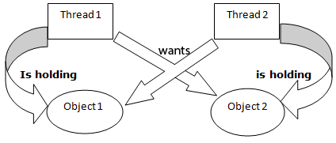
Deadlock (mrtva petlja)
Mora se paziti kako se formiraju kritične sekcije
U slučaju korišćenja više od jednog muteksa u programu moguće je izazivanje mrtve petlje
Najbolja praksa je da ukoliko ima više muteksa u programu kritične sekcije tih muteksa budu razdvojene

Slide 11
Deljena promenljiva
Dobra praksa je da se kao deljene promenljive koriste objekti klasa koje:
  enkapsuliraju atribute
  uključujući i objekte za sinhronizaciju (mutex)
  pristup obezbeđuju preko ekskluzivnih i sinhronizovanih metoda.

Slide 12
Ključna reč delete
Novi standard pruža mogućnost da se kompajleru eksplicitno zabrani da stvori neku od metoda
koju po defaultu može da automatski generiše
(konstruktor ili operator dodele).
class mutex {
. . .
mutex(const mutex&) = delete;
. . .
}
Objekte klase mutex je zabranjeno kopirati. Čak i da je to moguće program semantički ne bi bio ispravan jer bi niti zaključavale različite mutekse (kopije) umesto jedinstvenog muteksa (originala).

